Slide 1


Slide 2
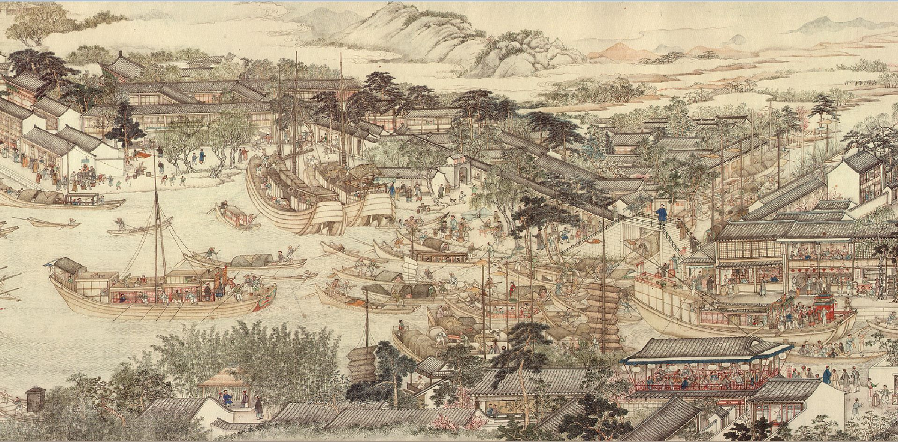

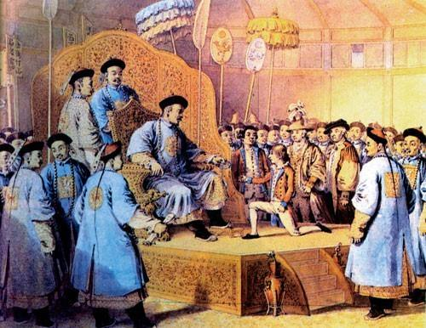

“钦惟我国家，治化昌明，超轶三代，幅员之广，生齿之繁，亘古未有”
——（清）徐扬《盛世滋生图》题跋
《盛世滋生图》
“清政府好比是一艘破烂不堪的头等战舰，它之所以在过去一百五十年中没有沉没，仅仅是由于一班幸运、能干而警觉的军官们的支撑，而她胜过邻船的地方，只在她的体积和外表。但是，一旦一个没有才干的人在甲板上指挥，那就不会再有纪律和安全了” ——（英）马戛尔尼
乾隆接见马戛尔尼

Slide 3


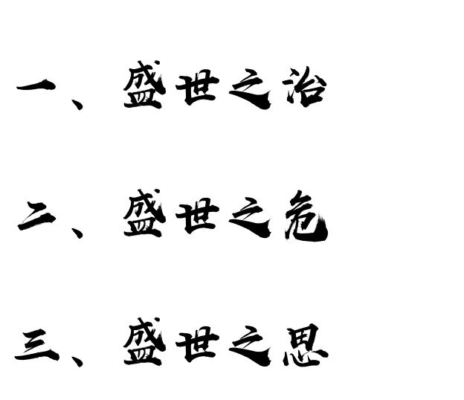
课程标准：
1、知道南海诸岛、台湾及其包括钓鱼岛在内的附属岛屿是中国版图一部分；
2、了解清朝封建专制的发展、世界的变化对中国的影响，认识社会面临的危机。

Slide 4
论疆域，比明朝扩大了一倍以上，且东西南朔，“四夷咸服”；
论财力，“内外度支，有盈无细，府库所贮，月羡岁增”，经济总量占居世界首位；
论人口，从1700年到1794年的不足白年时问里已不止翻了一番，达3.13亿，占世界人口总数的⅓；
论文化，则完成了包括《古今图书集成》和《四库全书》在内的“御纂诸书”；
论城市，当时世界拥有50万以上居民的城市共有10个，中国就占了6个。
——上海社科院周武《论康乾盛世》
何为盛世？康雍乾时期是否满足盛世条件？为何出现盛世？

Slide 5
（一）君权强化
重点探讨
如何加强君权？
时间 | 事项 | 时间 | 事项
04:00 | 起床、请安 | 13:00 | 会见臣工
05:00 | 早课 | 15:00 | 批阅奏章
07:00 | 御门听政 | 16:00 | 会见臣工
09:00 | 批阅奏章 | 17:00 | 鉴赏文物
11:00 | 经筵日讲 | 20:00 | 就寝
诸臣视朕如驾车之马,纵至背疮足瘸,不能拽载,仍加鞭策……竟无一人怜恤,俾其更换休息者。 ——康熙
1、皇帝勤政，大权独揽，事必躬亲。

Slide 6
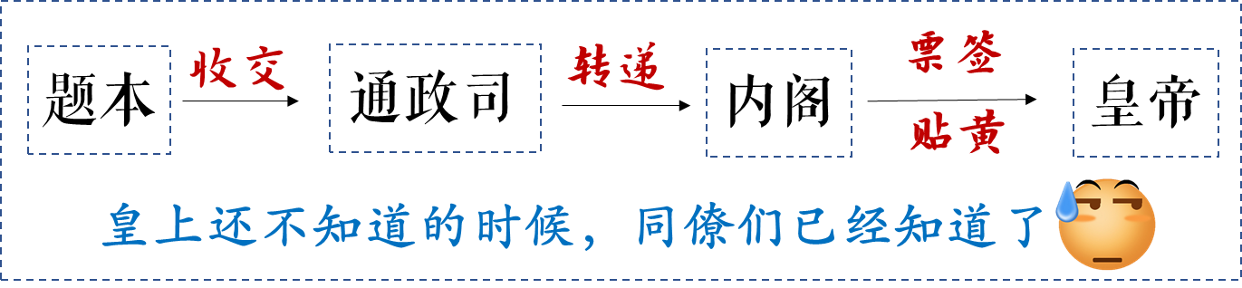
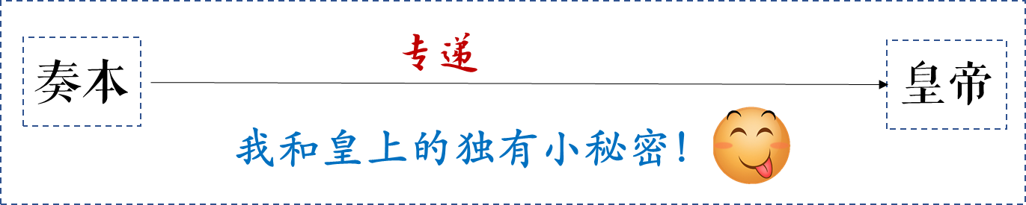
（一）君权强化
重点探讨
如何加强君权？
2、奏折制度
（1）含义：部分官员向皇帝单独呈送密封报告，皇帝亲手批阅后返回，不经过其他中转、收发环节。
奏折是重要官文书之一，也称折子、奏帖或折奏。它始用于康熙年间，雍正以后普遍采用，乾隆年间形成固定制度。至清亡废止，历时两百余年。
明朝
清朝
（2）特点：迅速、机密

Slide 7
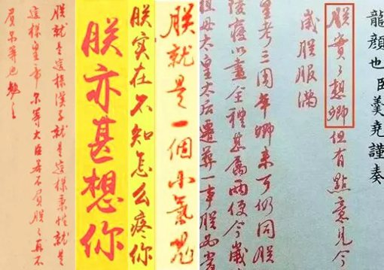
（一）君权强化
重点探讨
如何加强君权？
2、奏折制度
（3）作用：
雍正奏折批示示意
雍正帝……藉奏折搜集情报……故虽深居大内，而于各地官僚之作为、政治经济及社会动态，无不了如指掌……可称之为奏折政治 。
——（日）佐伯富

Slide 8
（一）君权强化
重点探讨
如何加强君权？
2、奏折制度
（1）含义：
（2）特点：迅速、机密
（3）作用：
①皇帝能够更直接、广泛地获取信息；
②提高了决策效率；
③强化了对官僚机构的控制。

Slide 9
（一）君权强化
重点探讨
如何加强君权？
3、设军机处
（1）设立：雍正时期
（2）原因：
①直接：办理西北军务；
②根本：加强君主专制。
（3）职能：
辅助皇帝处理机要政务，跪受笔录、承旨传达。
（4）性质：中枢秘书机构

Slide 10
（一）君权强化
重点探讨
如何加强君权？
3、设军机处
（5）特点
①简：机构简单、朝臣兼职
②速：办事效率高
③密：保密性好，外界干扰少
（6）影响：
①提高行政效率
②军政大权进一步集中到皇帝手中，君主专制达到顶峰。

Slide 11
（一）君权强化
重点探讨
如何加强君权？
4、文字狱
（1）含义：
统治者为迫害知识分子，故意从其著作中摘取字句，罗织成罪的刑狱。
（2）实质：
（3）影响：
禁锢思想，摧残文化，维护专制
是一种思想文化专制

Slide 12
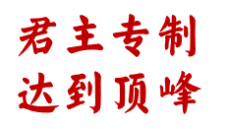
确立
三公九卿制
完善
三省六部制
发展
一省两院制
秦朝
西汉
隋唐
宋
元
明清
巩固
中外朝制
加强
二府三司制
明：废丞相设内阁
清：雍正设立军机处
1、积极：防止分裂，有利于统一多民族国家的建立、巩固和发展。
2、消极：统治日益腐败，阻碍社会经济发展和思想文化进步，封建制度渐趋
衰落。

Slide 13
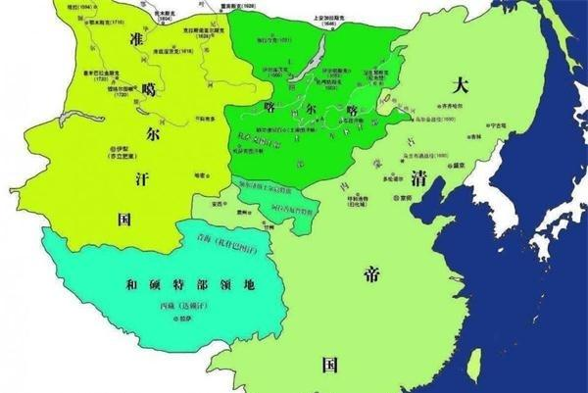
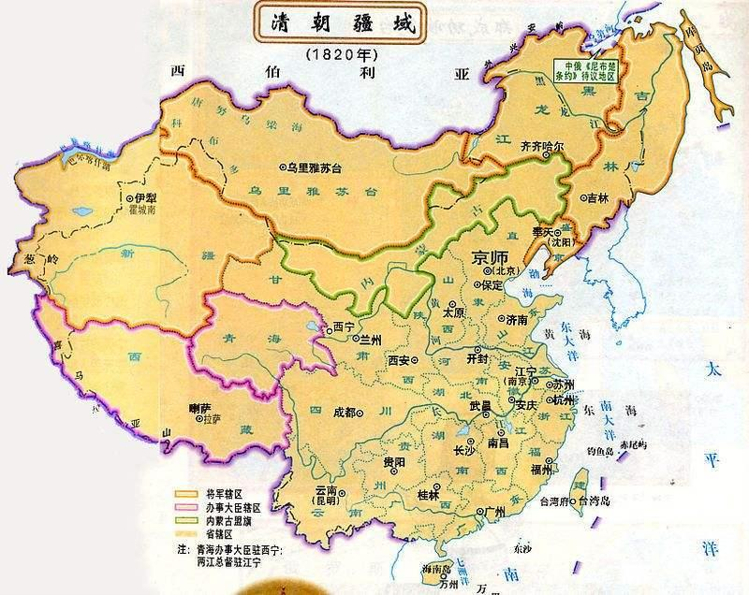
（二）疆域治理
基础梳理
如何治理疆域？
1688年
1820年
观察地图并依据教材归纳康雍乾时期巩固和开拓国家版图的措施有哪些？

Slide 14
（二）疆域治理
基础梳理
如何治理疆域？
1、边疆 （1）治理措施
 | 主要威胁 | 措施
东南
东北
西北 及 北部
西南
中央
郑氏后裔占据台湾
康熙时，1683年统一台湾；1684年设台湾府
沙俄侵略势力
康熙时，雅克萨之战；1689年签订《尼布楚条约》
出兵平叛；
在蒙古族地区设盟、旗，任蒙古王公为盟长、旗长；
在新疆设立伊犁将军
漠西蒙古准噶尔部叛乱
大小和卓兄弟叛乱
西藏地区统治不稳定
土司割据
在西藏册封活佛；派遣驻藏大臣；颁布法律
在西南改土归流
设立理藩院，掌管民族事务

Slide 15
（二）疆域治理
重点探讨
如何治理疆域？
1、边疆
（1）治理措施
（2）措施特点
恩威并施，剿抚并用；因地制宜、因俗而治。
2、内地
分立18省；
分设巡抚、总督治理
统一多民族封建国家进一步巩固，奠定了现代中国的版图。

Slide 16
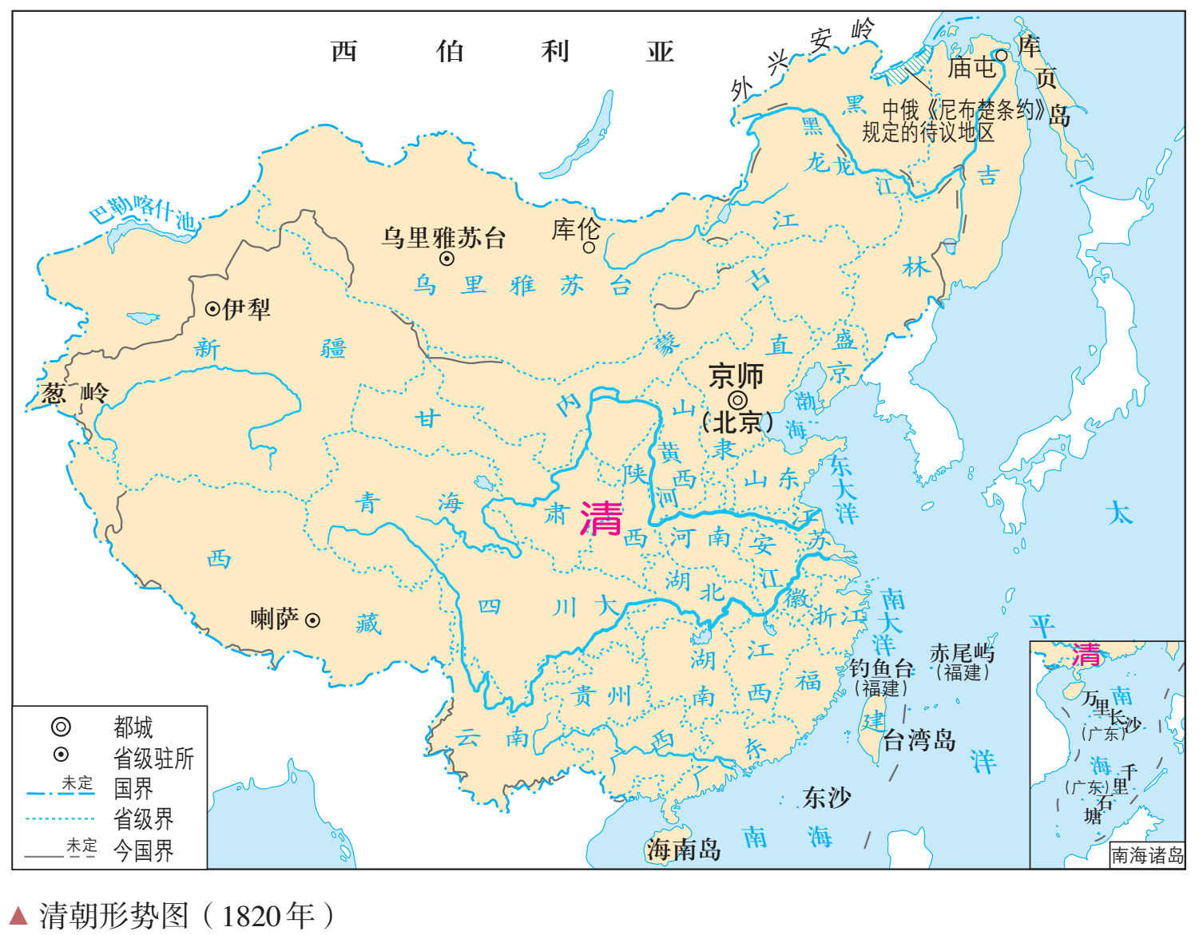
（二）疆域治理
重点探讨
如何治理疆域？
如果没有康乾盛世期间的统一大业，中国就没有现在的版图，更就谈不上现在的统一；而且那时候不统一，中国将是一盘散沙，在近现代遭受帝国主义侵略后，势必分崩离析。后来列强入侵，中国各族人民都起来反抗侵略，应该说是康乾盛世奠定了这一根基。 ——戴逸
1820年清朝疆域图

Slide 17
“清政府好比是一艘破烂不堪的头等战舰，它之所以在过去一百五十年中没有沉没，仅仅是由于一班幸运、能干而警觉的军官们的支撑，而她胜过邻船的地方，只在她的体积和外表。但是，一旦一个没有才干的人在甲板上指挥，那就不会再有纪律和安全了” ——（英）马戛尔尼

Slide 18
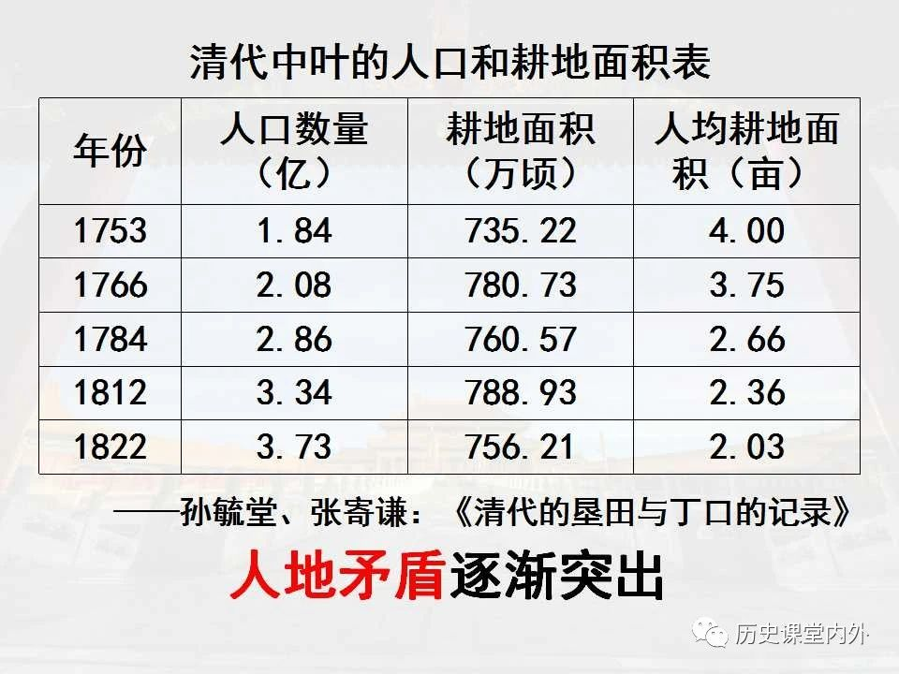
（一）内部危机
清代中叶的人口和耕地面积
山顶已植黍稷，江中已有洲田，川中已辟老林，苗洞已开深菁，犹不足养，天地之力穷矣!种植之法既精，糠核亦所吝惜，蔬果尽以助食，草木几无孑遗，犹不足养，人事之权殚矣！ ——(清）汪士铎

Slide 19

（一）内部危机
基础梳理
1、经济危机：人地矛盾突出
清朝人口急剧增长，资源危机日益显露
统一与稳定；耕地面积增加；
精耕细作（农业上普遍采用了轮作、复种、多熟等农作制 ）；
高产作物的推广；税收制度的变革（摊丁入亩，取消人头税）。

Slide 20
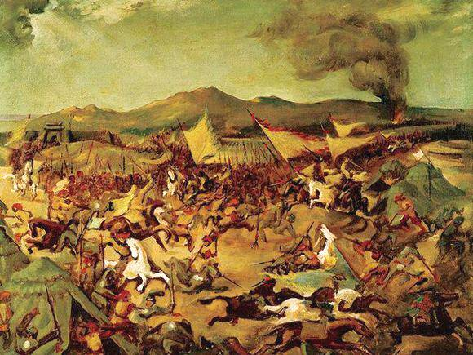
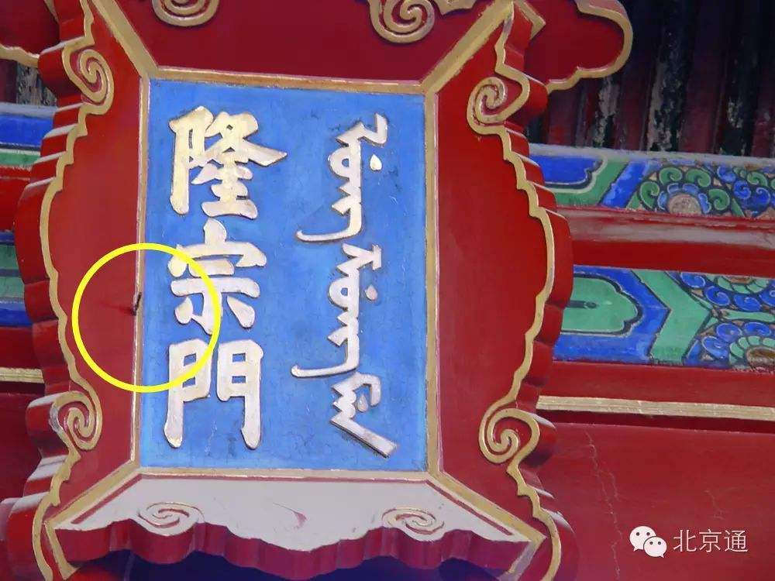
（一）内部危机
我们喝过的茶叶，（百姓）贪婪索取。他们的主食包括一点米饭，一些菠菜和炒过的葱，一天只吃两顿。 ——马戛尔尼《乾隆英使觐见记》
嘉庆初年和珅被赐死，查抄家产的清单共109号...其中已估价的26号清单，即值银2亿2千多万两，全部家产当不下8亿两白银，而当时国库每年收入仅只4000多万两。 ——施建中主编：《中国古代史》
天理教攻入紫禁城打斗所留下的痕迹
白莲教起义

Slide 21
（一）内部危机
1、经济危机：
2、政治危机：
政治腐败和贫富矛盾的积累，农民起义屡屡爆发

Slide 22

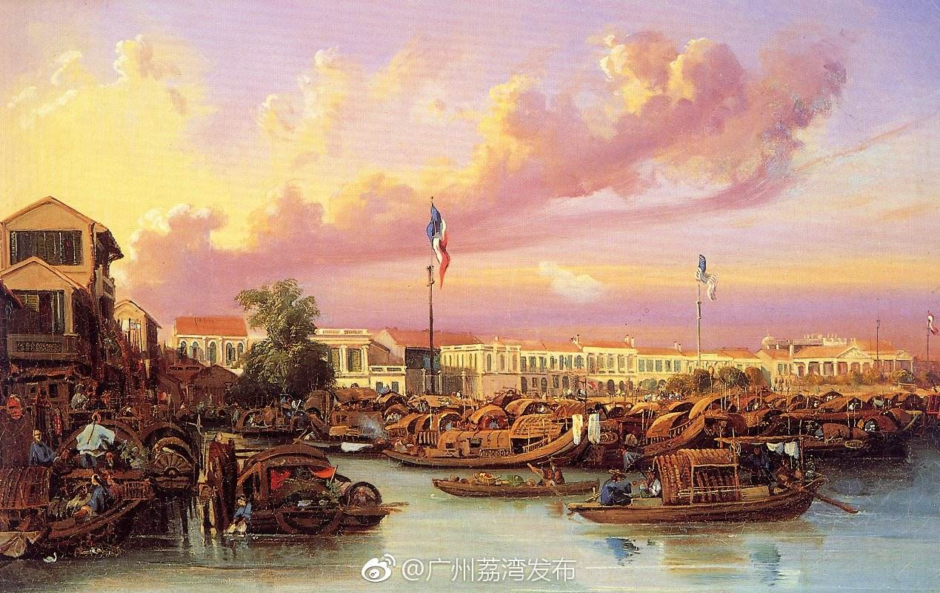
（二）外部危机：中西差距拉大
天体仪、地球仪、新式机器、榴弹炮、毛瑟枪、军舰模型、有关城市、教学、陆战与海战等写生画等等
乾隆接见马戛尔尼
天朝物产丰盈，无所不有，原不借外夷货物以通有无。
——《清高宗实录》
广州十三行

Slide 23
（二）外部危机：中西差距拉大
1、西方：要求扩大对华贸易，开拓中国市场
2、清朝：实行闭关自守政策，严格限制外商在华活动，严厉禁止民间出海贸易。
闭关锁国（严格限制对外贸易政策≠完全禁绝对外交流）

Slide 24
（二）外部危机
重点探讨
如何认识闭关锁国政策？
1、含义：既严厉禁止民间出海贸易，又严格限制外商在华活动
2、原因：
（1）经济：自给自足的自然经济占主导地位
（2）政治：对付东南沿海的抗清斗争及西方的扩张
（3）思想：统治者天朝上国观念，盲目自大
3、影响：
（1）积极：初期起到过一定的民族自卫作用。
（2）消极：妨碍了海外市场的开拓，阻碍了中外经济文化交流，无法适应新的外部环境，中国逐渐落后于世界潮流。

Slide 25

（一）从内在机制再看盛世
重点探讨
清朝为何由盛转衰？
清前期治国者立足于承袭两千多年农耕文明运势的惯习，“持盈保泰”；为维护满足贵族统治二采取的一些列措施使专制集权极度膨胀，厉行文字狱更是导致“万马齐喑究可衰”的沉闷的局面，使政治层面和思想文化领域的近代化因素难以发育，遏制资本主义萌芽成长，阻碍社会变革等方面带来严重恶果...清朝闭关自守的消极防卫政策...进一步导致闭塞、停滞、倒退，更加远离世界潮流。
——曹大为《明清农耕文明的鼎盛及其在世界工业文明潮流中的陨落》

Slide 26
（一）从内在机制再看盛世
重点探讨
清朝为何由盛转衰？
1、经济：
固守农耕经济，遏制资本主义萌芽发展
2、政治：
进一步强化政治专制，统治日益腐败
3、思想：
大兴文字狱，压制思想文化的发展进步
4、外交：
闭关自守，使中国落后于世界潮流

Slide 27
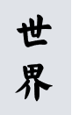

（二）从世界坐标再看盛世
如今新生蓬勃崛起的工业文明
1640年英国
资产阶级革命
1688颁布
《权利法案》
1765英国工业革命
1775美国独立战争
1789法国大革命
1644建立全国性的政权
1689《尼布楚条约》
1729设军机处
1757
一口通商
1793
马戛尔尼访华
1796川陕楚白莲教起义爆发
1840鸦片战争
曾经辉煌逐渐落幕的农业文明
我们说康乾时代“为前代所不及，这是就历史的纵向比较而言的。……如果把乾隆朝取得的成绩作横向的考察，即放到当时世界范围中，与欧美国家相比较，那就会呈现出另一幅黯然失色的图景”。 ——戴逸《论乾隆》

Slide 28
“备豫不虞，为国常道”。当前，我国正处于一个大有可为的历史机遇期，发展形势总的是好的，但前进道路不可能一帆风顺，越是取得成绩的时候，越是要有如履薄冰的谨慎，越是要有居安思危的忧患，绝不能犯战略性、颠覆性错误。面对波谲云诡的国际形势、复杂敏感的周边环境、艰巨繁重的改革发展稳定任务，我们既要有防范风险的先手，也要有应对和化解风险挑战的高招；既要打好防范和抵御风险的有准备之战，也要打好化险为夷、转危为机的战略主动战。
——2018习近平在学习贯彻党的十九大精神研讨班开班式上的讲话

Slide 29
（1）皇帝勤政
（2）奏折制度
（3）设军机处（4）兴文字狱
1、君权强化
清前中期的鼎盛与危机
一、盛世之治
2、疆域治理
1、内部危机
二、盛世之危
2、外部危机
1、从内在机制再看盛世
三、盛世之思
2、从世界坐标再看盛世

Slide 30
（一）君权强化
重点探讨
如何加强君权？
3、设军机处
清初，中央机构大体采用明朝制度，设内阁，置六部，负责处理日常事务；但还保留着由满洲贵族组成的议政王大臣会议，其权力凌驾于内阁、六部之上，凡军国大事都由其决定，皇权受到限制。
雍正以来，本章归内阁，机务归军机，机臣承旨，只供传述繕撰，而不能稍有赞画于其间也。
——赵翼（乾隆年间曾任军机章京）《檐曝杂记》

Slide 31
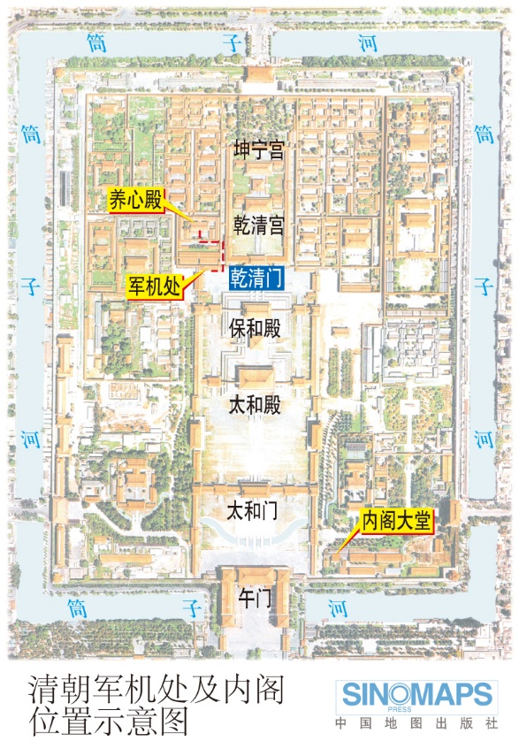
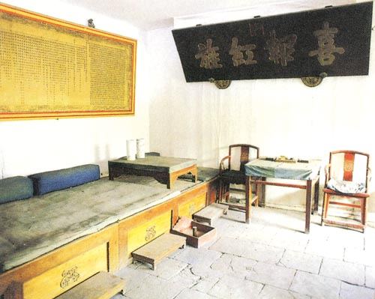
（一）君权强化
重点探讨
如何加强君权？
3、设军机处
军机处结构简练，只有军机大臣和军机章京两层；每日奏折多者五、六十件，年终十二月二十五日为末一日，奏折多至百余件者，皆于当天办完，没有耽搁过一日者。紧急事当时交下，随撰随进；军机值庐, 不准任何人窥探打听。
——摘编自赵奇《军机处—清王朝中央秘书处》
军机处内部

Slide 32
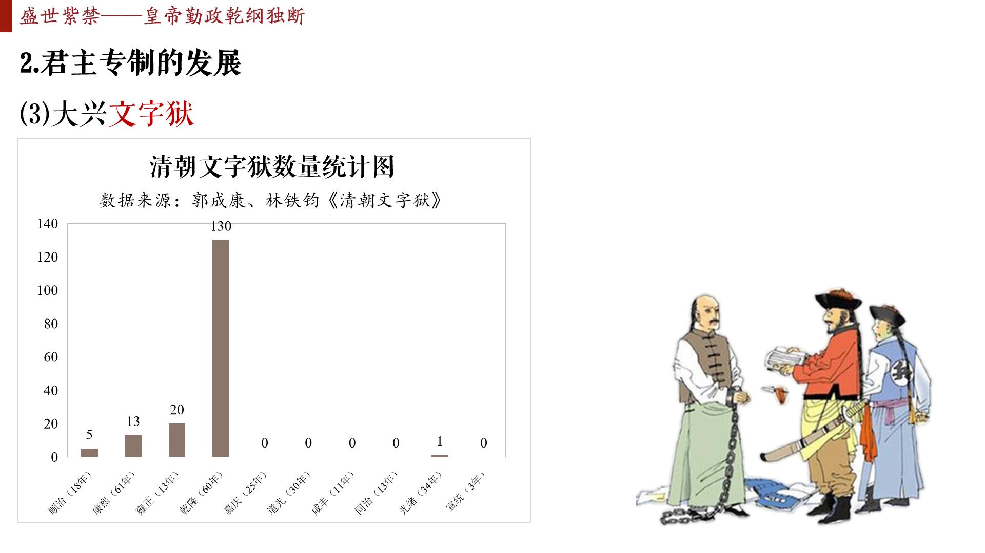
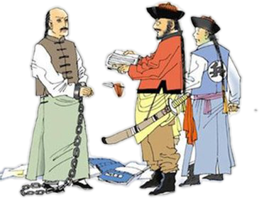
（一）君权强化
重点探讨
如何加强君权？
世宗微服游于市，就一书肆翻阅书籍，时微风拂拂，吹书页上下不已。一书生见状，即高吟曰：“清风不识字，何必来翻书？”世宗以为讥讽也，旋下诏杀之。 ——《清稗类抄·狱讼类八》

